Slide 1
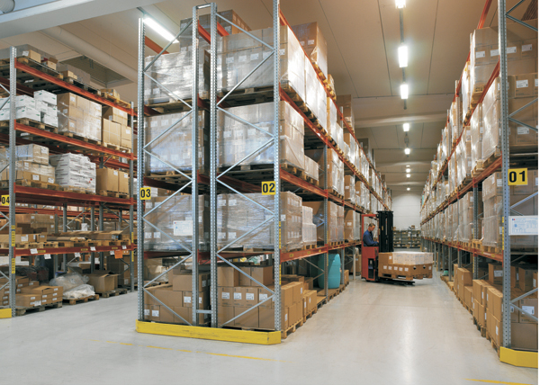

Складской комплекс класса А
ALMATY, KAZAKHSTAN

Slide 2
Warehouse Zhetysu
- Месторасположение | Казахстан Алматинская область, Илийский район п. Отеген Батыра, ул. Калинина 1д
- Целевое назначение | Складской комплекс класса А (по классификации Swiss Realty Group) с железнодорожным тупиком
- Общая площадь | 3 336 м2, площадь СВХ – 2 041,53 м2
- Имеется | закрытая площадка под коммерческое хранение, оборудованная погрузочно-разгрузочной техникой и многоярусной стеллажной системой
- Оказываем услуги по: | • Таможенному хранению; • Хранению товаров, поступающих автомобильным и ж/д транспортом; • Погрузочно-разгрузочным работам: механизированная обработка груза на паллетах, ручная обработка груза, крановые работы, межскладское перемещение грузов; • Отбору и комплектации заказов; • Обработке товаров (упаковка, маркировка, паллетирование); • Партийный и сервисный учет; • Предоставлению отчетов о движении товаров на складе; • Страхованию(на стороне) товара, хранящегося на складе. • Услуги по заказу, оформлению и отправке вагонов

Slide 3
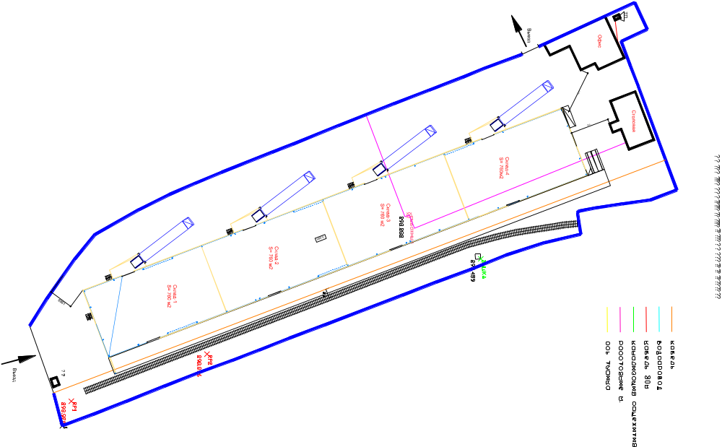
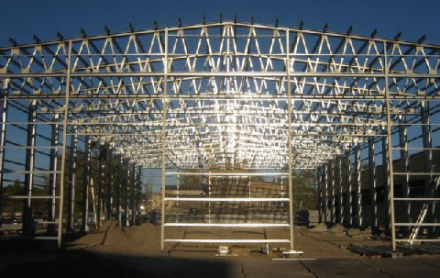
Warehouse Zhetysu
Общий план комплекса

Slide 4
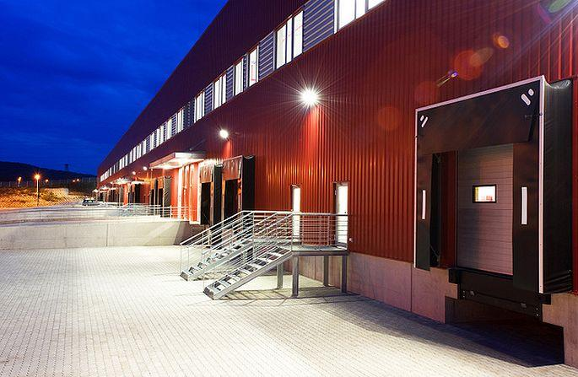
Warehouse Zhetysu
Бизнес-модель: Философия бизнеса
Фокусирование исключительно на профильном виде бизнеса – складской логистике
Присутствие в ключевых транзитных и распределительных узлах
региона
Ориентация на клиентов из сектора «blue chips»
Соблюдение единых стандартов на всем складском комплексе
Ориентация на долгосрочные партнёрские взаимоотношения с клиентами

Slide 5
Warehouse Zhetysu
Контакты
Благодарим за внимание
Контактные телефоны ; Warehouse Zhetysu
Директор: Теміртас Руслан
Тел.: +7 708 204 66 26
Начальник склада: Баймагамбетова Бибигуль
Тел: +7 701 710 72 15
Городской: +7 700 979 15 56
почта. warehouse_zh@gmail.com
https://mywarehouse.kz

